Slide 1

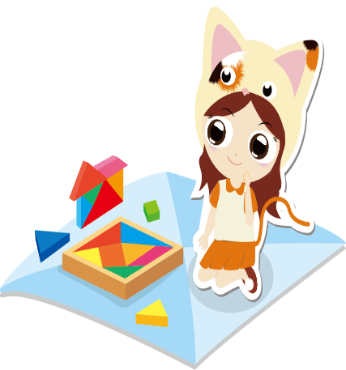
我喜歡看書
看書時它讓我陷入書裡
享受書海 享受美好時光

